Slide 1
Image Segmentation 圖片分割
崑山科技大學資工所
深度學習Deep Learning課程
報告學生：薛博仁
學 號：4050C042
指導老師：龍大大

Slide 2
程式碼範例

Slide 3
程式碼範例
前置作業-下載所需的檔案
!pip install git+https://github.com/tensorflow/examples.git
!pip install -U tfds-nightly

Slide 4
程式碼範例
前置作業-Import
import tensorflow as tf
from tensorflow_examples.models.pix2pix import pix2pix
import tensorflow_datasets as tfds
tfds.disable_progress_bar()
from IPython.display import clear_output
import matplotlib.pyplot as plt

Slide 5
程式碼範例
前置作業-
def normalize(input_image, input_mask):
input_image = tf.cast(input_image, tf.float32) / 255.0
input_mask -= 1
return input_image, input_mask

Slide 6
程式碼範例
前置作業-
@tf.function
def load_image_train(datapoint):
input_image = tf.image.resize(datapoint['image'], (128, 128))
input_mask = tf.image.resize(datapoint['segmentation_mask'], (128, 128))
if tf.random.uniform(()) > 0.5:
input_image = tf.image.flip_left_right(input_image)
input_mask = tf.image.flip_left_right(input_mask)
input_image, input_mask = normalize(input_image, input_mask)
return input_image, input_mask

Slide 7
程式碼範例
前置作業-
def load_image_test(datapoint):
input_image = tf.image.resize(datapoint['image'],
(128, 128))
input_mask = tf.image.resize(datapoint['segmentation_mask'], (128, 128))
input_image, input_mask = normalize(input_image, input_mask)
return input_image, input_mask

Slide 8
程式碼範例
資料庫內已有訓練、測試集，接下來欲進行相同的資料分割。
TRAIN_LENGTH = info.splits['train'].num_examples
BATCH_SIZE = 64
BUFFER_SIZE = 1000
STEPS_PER_EPOCH = TRAIN_LENGTH // BATCH_SIZE

Slide 9
程式碼範例
資料庫內已有訓練、測試集，接下來欲進行相同的資料分割。
train = dataset['train'].map(load_image_train, num_parallel_calls=tf.data.experimental.AUTOTUNE)
test = dataset['test'].map(load_image_test)

Slide 10
程式碼範例
資料庫內已有訓練、測試集，接下來欲進行相同的資料分割。
train_dataset = train.cache().shuffle(BUFFER_SIZE).batch(BATCH_SIZE).repeat()
train_dataset = train_dataset.prefetch(buffer_size=tf.data.experimental.AUTOTUNE)
test_dataset = test.batch(BATCH_SIZE)

Slide 11
程式碼範例
觀察資料庫中對應的蒙版圖像
def display(display_list):
plt.figure(figsize=(15, 15))
title = ['Input Image', 'True Mask', 'Predicted Mask']

Slide 12
程式碼範例
觀察資料庫中對應的蒙版圖像
for i in range(len(display_list)):
plt.subplot(1, len(display_list), i+1)
plt.title(title[i])
plt.imshow(tf.keras.preprocessing.image.array_to_img(display_list[i]))
plt.axis('off')
plt.show()

Slide 13
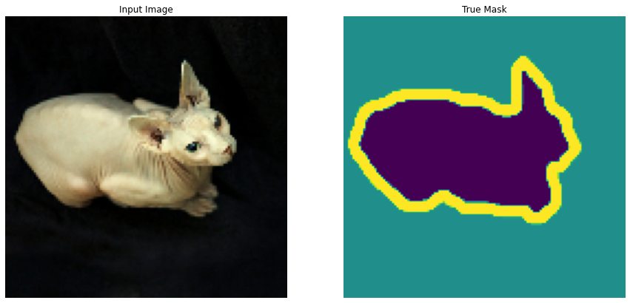
程式碼範例
觀察資料庫中對應的蒙版圖像
for image, mask in train.take(1):
sample_image, sample_mask = image, mask
display([sample_image, sample_mask])

Slide 14
程式碼範例
定義模型
OUTPUT_CHANNELS = 3
編碼器為訓練過的MobileNetV2模型，該模型可以在
tf.keras.applications中使用。編碼器由模型中間層的
特定輸出組成。在訓練過程中不會對編碼器進行訓練。

Slide 15
程式碼範例
定義模型
base_model = tf.keras.applications.MobileNetV2(input_shape=[128, 128, 3], include_top=False)

Slide 16
程式碼範例
定義模型
# Use the activations of these
layerslayer_names = [
'block_1_expand_relu', # 64x64 'block_3_expand_relu', # 32x32 'block_6_expand_relu', # 16x16 'block_13_expand_relu', # 8x8
'block_16_project', # 4x4]

Slide 17
程式碼範例
定義模型
layers = [base_model.get_layer(name).output for name in layer_names]# Create the feature extraction modeldown_stack = tf.keras.Model(inputs=base_model.input, outputs=layers)down_stack.trainable = False
Downloading data from https://storage.googleapis.com/tensorflow/keras-applications/mobilenet_v2/mobilenet_v2_weights_tf_dim_ordering_tf_kernels_1.0_128_no_top.h5
9412608/9406464 [==============================] - 0s 0us/step

Slide 18
程式碼範例
decoder/upsampler只是在TensorFlow範例的一系列上採樣本。
up_stack = [ pix2pix.upsample(512, 3), # 4x4 -> 8x8 pix2pix.upsample(256, 3), # 8x8 -> 16x16 pix2pix.upsample(128, 3), # 16x16 -> 32x32 pix2pix.upsample(64, 3), # 32x32 -> 64x64]

Slide 19
程式碼範例
decoder/upsampler只是在TensorFlow範例的一系列上採樣本。
def unet_model(output_channels):
inputs = tf.keras.layers.Input(shape=[128, 128, 3])
x = inputs
# Downsampling through the model
skips = down_stack(x)
x = skips[-1]
skips = reversed(skips[:-1])

Slide 20
程式碼範例
decoder/upsampler只是在TensorFlow範例的一系列上採樣本。
# Upsampling and establishing the skip connections
for up, skip in zip(up_stack, skips):
x = up(x)
concat = tf.keras.layers.Concatenate()
x = concat([x, skip])

Slide 21
程式碼範例
decoder/upsampler只是在TensorFlow範例的一系列上採樣本。
# This is the last layer of the model
last = tf.keras.layers.Conv2DTranspose(
output_channels, 3, strides=2,
padding='same') #64x64 -> 128x128
x = last(x)
return tf.keras.Model(inputs=inputs, outputs=x)

Slide 22
程式碼範例
Train the model
model = unet_model(OUTPUT_CHANNELS)
model.compile(optimizer='adam',
loss=tf.keras.losses.SparseCategoricalCrossentropy(from_logits=True), metrics=['accuracy'])

Slide 23
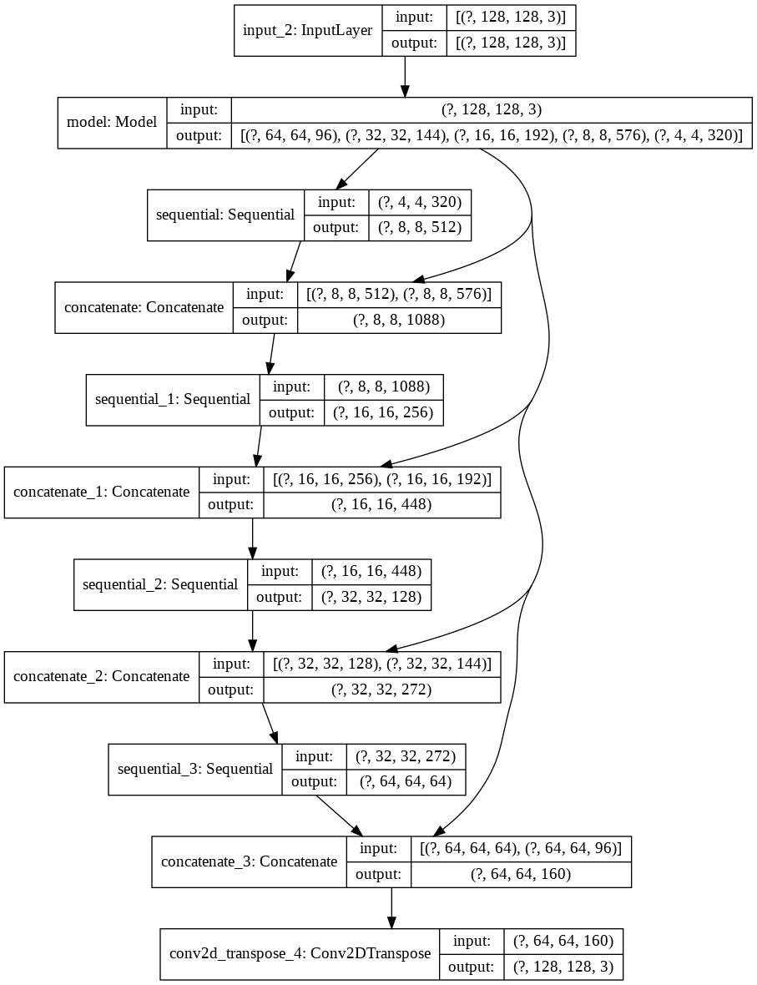
程式碼範例
模型架構
tf.keras.utils.plot_model(model, show_shapes=True)

Slide 24
程式碼範例
觀察模型訓練前的預測結果
def create_mask(pred_mask):
pred_mask = tf.argmax(pred_mask, axis=-1)
pred_mask = pred_mask[..., tf.newaxis]
return pred_mask[0]

Slide 25
程式碼範例
觀察模型訓練前的預測結果
def show_predictions(dataset=None, num=1):
if dataset:
for image, mask in dataset.take(num):
pred_mask = model.predict(image)
display([image[0], mask[0], create_mask(pred_mask)])
else:
display([sample_image, sample_mask,
create_mask(model.predict(sample_image[tf.newaxis, ...]))])

Slide 26
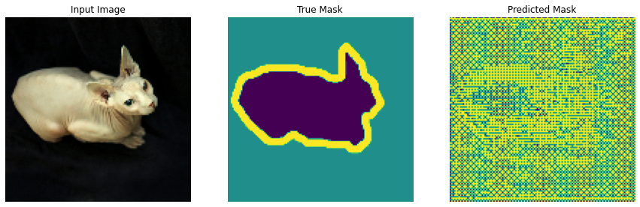
程式碼範例
觀察模型訓練前的預測結果
show_predictions()

Slide 27
程式碼範例
觀察使用回條函數進行調整
class DisplayCallback(tf.keras.callbacks.Callback):
def on_epoch_end(self, epoch, logs=None):
clear_output(wait=True)
show_predictions()
print ('\nSample Prediction after epoch {}\n'.format(epoch+1))

Slide 28
程式碼範例
觀察使用回條函數進行調整
EPOCHS = 20
VAL_SUBSPLITS = 5
VALIDATION_STEPS = info.splits['test'].num_examples//BATCH_SIZE//VAL_SUBSPLITS

Slide 29
程式碼範例
觀察使用回條函數進行調整
model_history = model.fit(train_dataset, epochs=EPOCHS,
steps_per_epoch=STEPS_PER_EPOCH,
validation_steps=VALIDATION_STEPS,
validation_data=test_dataset,
callbacks=[DisplayCallback()])

Slide 30
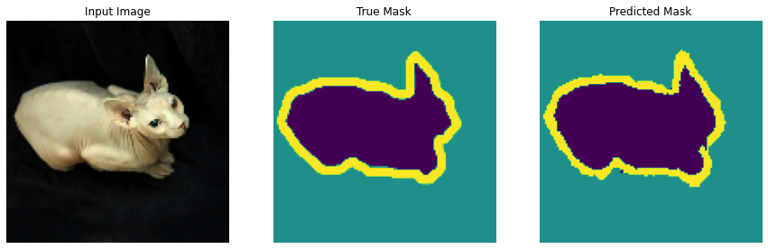
程式碼範例
觀察調整後的結果
Sample Prediction after epoch 20
57/57 [==============================]
6s 105ms/step - loss: 0.1377 - accuracy: 0.9373
val_loss: 0.3216 - val_accuracy: 0.8916

Slide 31
程式碼範例
觀察
loss = model_history.history['loss']
val_loss = model_history.history['val_loss']
epochs = range(EPOCHS)
plt.figure()
plt.plot(epochs, loss, 'r', label='Training loss')
plt.plot(epochs, val_loss, 'bo', label='Validation loss')
plt.title('Training and Validation Loss')
plt.xlabel('Epoch')
plt.ylabel('Loss Value')
plt.ylim([0, 1])
plt.legend()
plt.show()

Slide 32
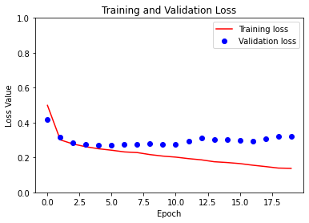
程式碼範例
觀察

Slide 33
程式碼範例
做出預測結果
loss = model_history.history['loss']
val_loss = model_history.history['val_loss']
epochs = range(EPOCHS)
plt.figure()
plt.plot(epochs, loss, 'r', label='Training loss')
plt.plot(epochs, val_loss, 'bo', label='Validation loss')
plt.title('Training and Validation Loss')
plt.xlabel('Epoch')
plt.ylabel('Loss Value')
plt.ylim([0, 1])
plt.legend()
plt.show()

Slide 34
謝謝聆聽

